Slide 1
WEB-сайт КиноГид
Подготовила Соколенко Дарья

Slide 2
Идея
Создание сайта с представленными некоторыми фильмами и сериалами с их кратким описанием сюжета. Он будет предназначен для людей, захотевших посмотреть фильм/сериал, но не знающих, например, его сюжет
Цель
Создание такого сайта с удобным и понятным интерфейсом.

Slide 3
Задачи:
Придумать названия сайта
Выбрать цветовую гамму сайта
Определиться с кол-вом страниц на сайте и какое будет их содержимое
Продумать логику сайта
Выбрать, какие фильмы будут представлены на странице
Выбрать, какие сериалы будут представлены на странице
Найти нужную информацию о выбранных фильмах и сериалах
Написать код Python, HTML и CSS

Slide 4
Структура сайта
Сайт состоит из трех страниц:
Главная (меню)
Фильмы
Сериалы

Slide 5
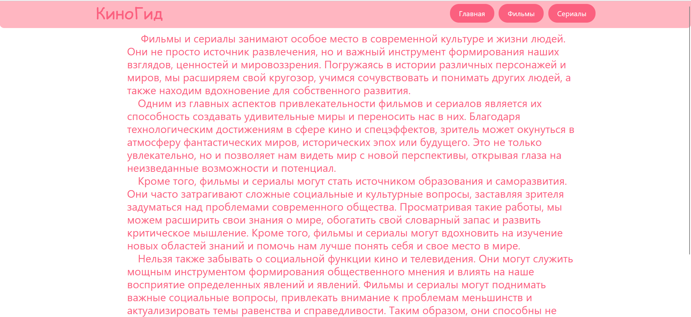
Меню С небольшим вступлением

Slide 6
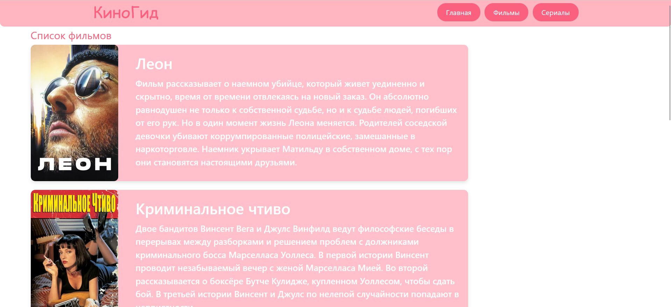
Фильмы
На этой странице
представлены 5 фильмов с небольшим описанием сюжета:
«Леон»
«Криминальное чтиво»
«Побег из Шоушенка»
«Интерстеллар»
«Изгой»

Slide 7
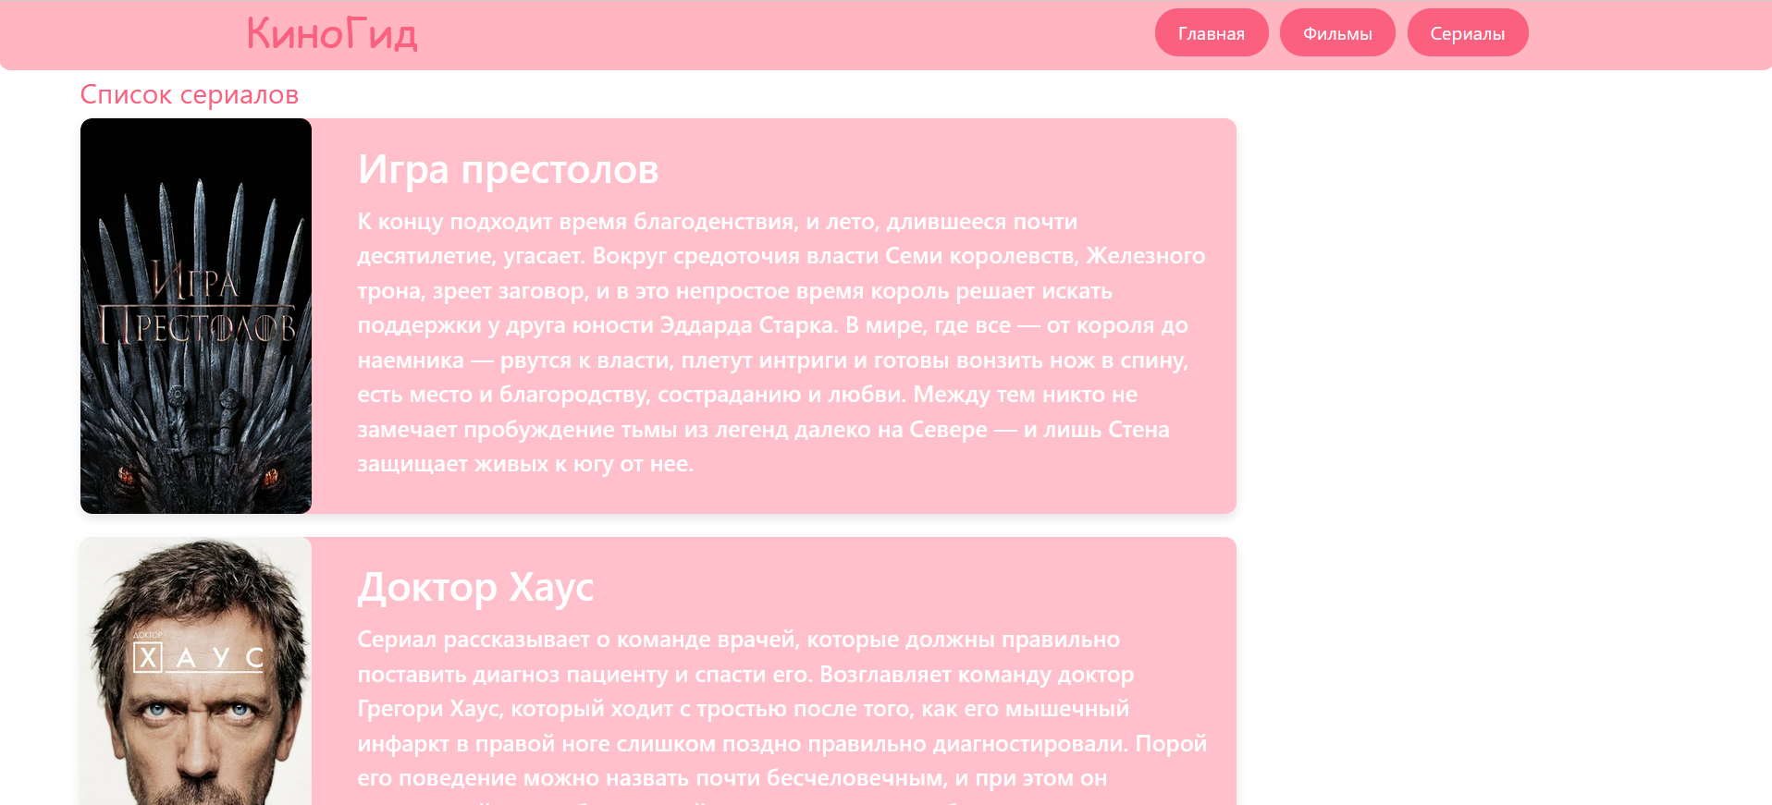
Сериалы
На этой странице
представлены 5 сериалов с небольшим описанием сюжета:
«Игра престолов»
«Доктор Хаус»
«Триггер»
«Менталлист»
«Побег»

Slide 8
Перспективы развития
Увеличение числа страниц(страница рейтинга фильмов и сериалов; страница с новостями киноиндустрии; страница с мультфильмами)
Увеличение числа фильмов и сериалов
Увеличение объема представленной информации о фильме/сериале(рейтинг, актеры, страна, режиссер, длительность, возрастное ограничение)
Возможность посмотреть трейлер
Авторизация пользователя

Slide 9
Итоги
Достижение поставленной цели
Выявление и определение перспектив развития

Slide 10
Источники информации
https://hd.kinopoisk.ru/ - информация и фото о фильмах и сериалах
https://ya.ru/ - Яндекс

